Slide 1
發展STEM元素 的環境教育課程
優質教育基金「主題網絡計劃」
校本課程：水母飼養計劃
第7-8節課：製作及測試自動餵養系統

Slide 2
知識重溫
上節課的設計

Slide 5
設計思維（Design Thinking）的五個步驟：
體驗觀察 (Empathize)
⬇
定義問題 (Define)
⬇
創造點子 (Ideate)
⬇
製作原型 (Prototype)
⬇
實際測試 (Test）
體驗觀察 (Empathize)
⬇
定義問題 (Define)
⬇
創造點子 (Ideate)

Slide 6
本節課的目標
運用設計思維，製作自動餵養系統

Slide 7
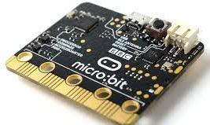
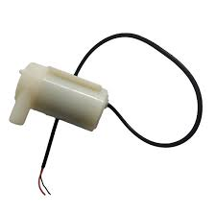
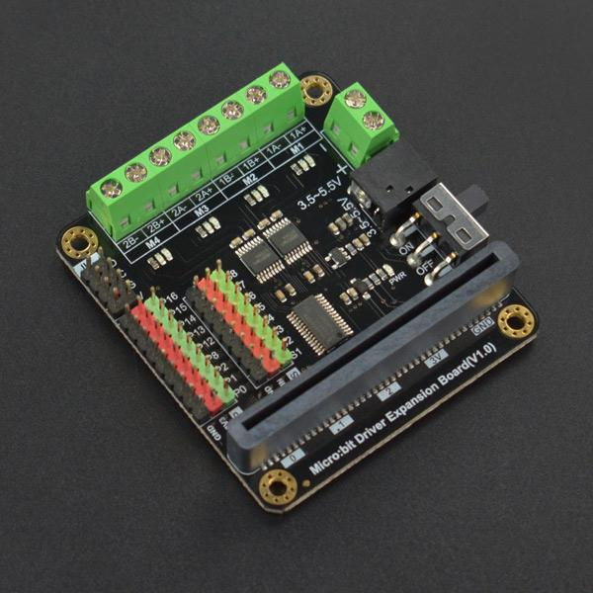
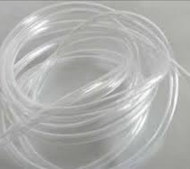
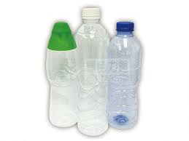
安裝硬件
材料：
micro:bit
延展板
水泵
軟管
膠樽

Slide 8
分發配件
請同學們領取配件
同學需自行決定所需的配件

Slide 9
如何接線？

Slide 10
動手做
A.把micro:bit插入延展板。
B.把水泵的電線接入延展板的M1端口。
C.為micro:bit及延展板接入usb電源。

Slide 11
編寫程式

Slide 12
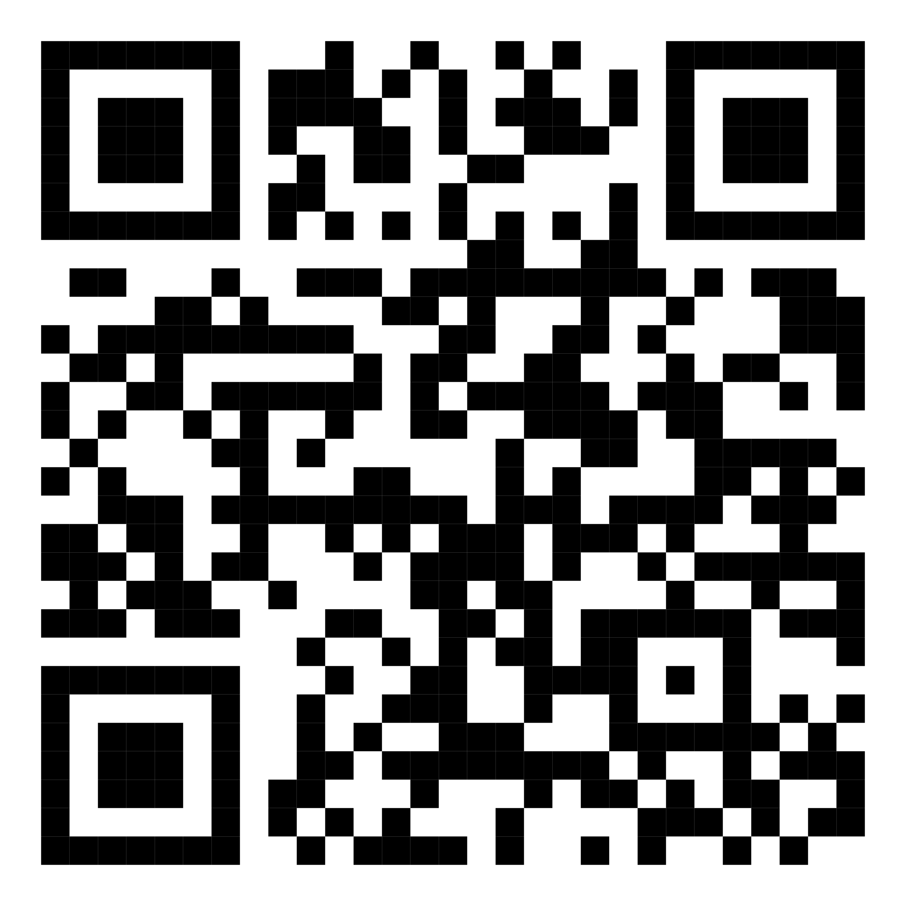
登入
https://microbit.org/code

Slide 13
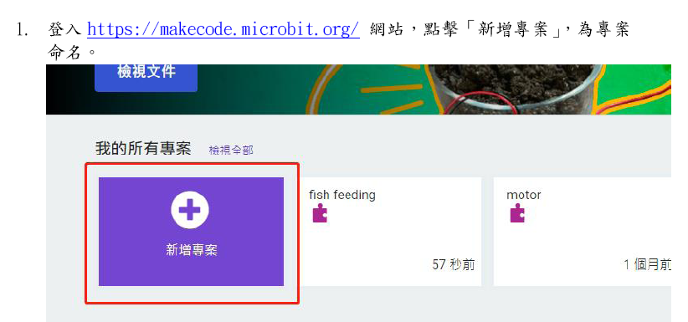
編程

Slide 14
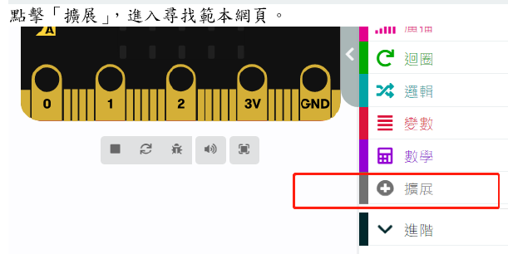

Slide 15
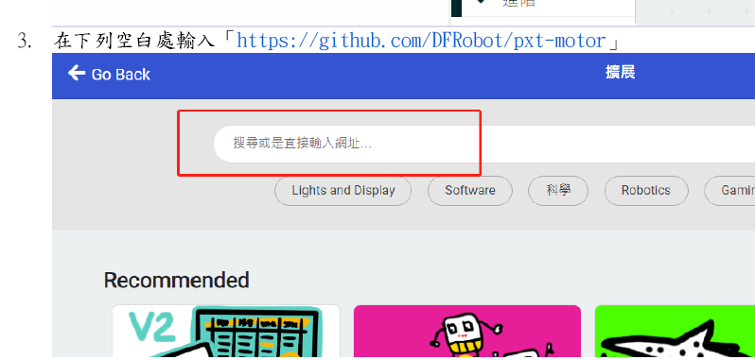

Slide 16
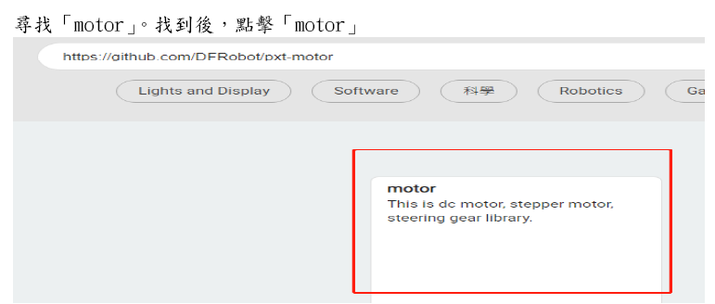

Slide 17
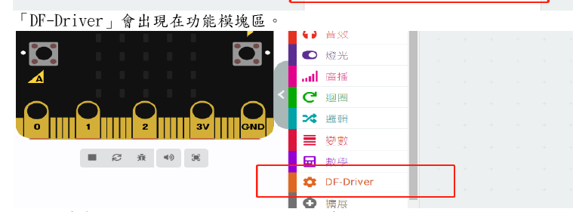

Slide 18
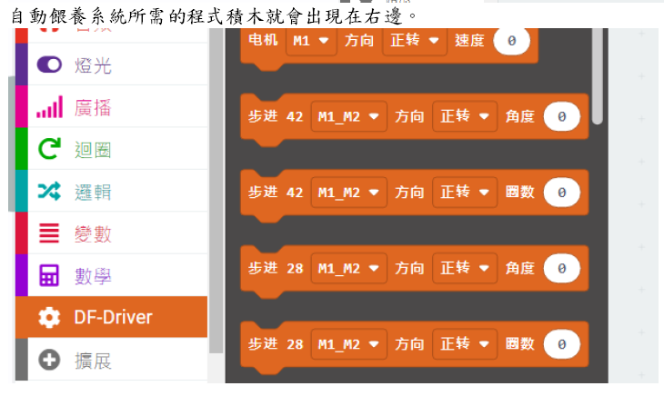

Slide 19
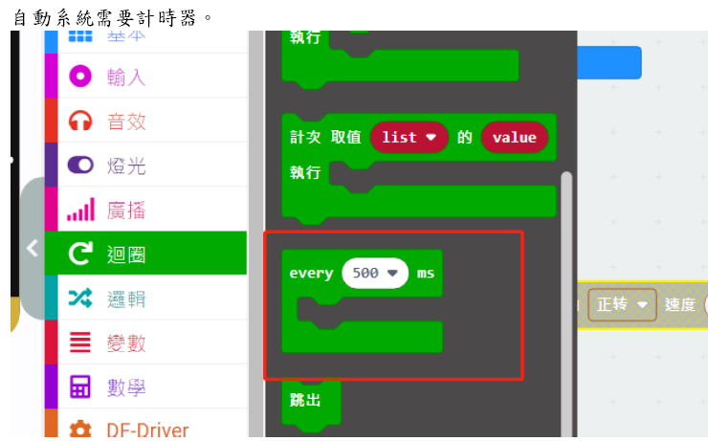

Slide 20
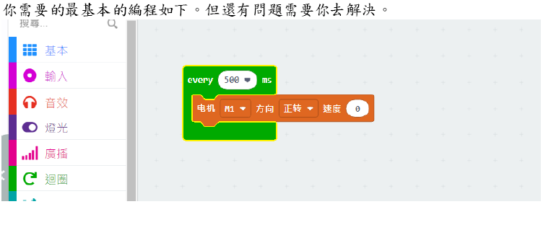

Slide 21
測試及匯報（13分鐘）
把程式上傳到micro:bit，檢驗系統是否可以運用。若不能運作，則需要檢查接線問題，程式問題等等。
如果系統可運作，請需要記錄每一次的數值，並完成記錄表格。（限定每次抽水量為50mL）
匯報：每組派一個代表匯報記錄結果，並把最適當的數值做記號。

Slide 22
學生匯報

Slide 23
小結
同學們已完成了最簡單的裝置（包括硬件部分及編寫程式），並完成測試。

Slide 24
目標2：找出問題，對作品進行改良。

Slide 25
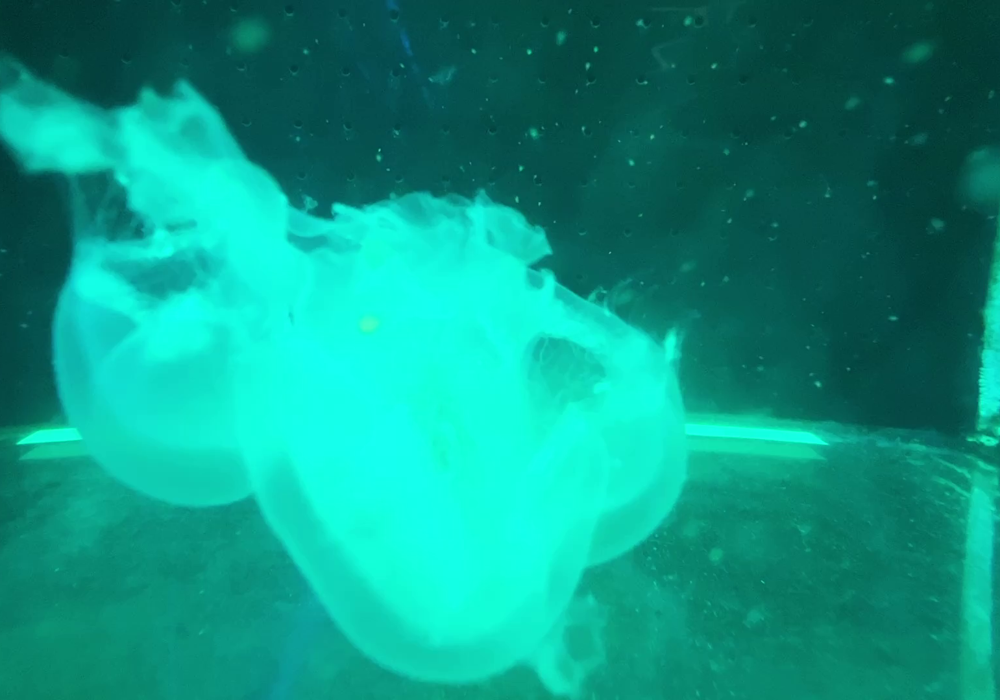
但是……
出現了甚麼問題？
1）水母身上有破洞
2）水質很差

Slide 26
分組討論
1. 水質變差的原因是甚麼呢？
2. 我們可以怎麼避免這些問題出現？
3. 怎麼避免加入太多養豐年蝦的水？

Slide 27
匯報
各組匯報討論結果。

Slide 28
思考
要加入更多的水，你們可以怎麼做呢？
加入更多的水泵、加入更多的程式、加入更多的水樽。

Slide 29
指示
現在請改良作品。(15分鐘)

Slide 30
展示作品及匯報

Slide 31
小結
同學們已找出問題，並對作品進行改良，以及做到了設計思維中的實際測試 (Test)的步驟。

Slide 32
總結：
同學們已成功運用了「設計思維」幫助水母解決了長假期的餵飼問題。

Slide 33
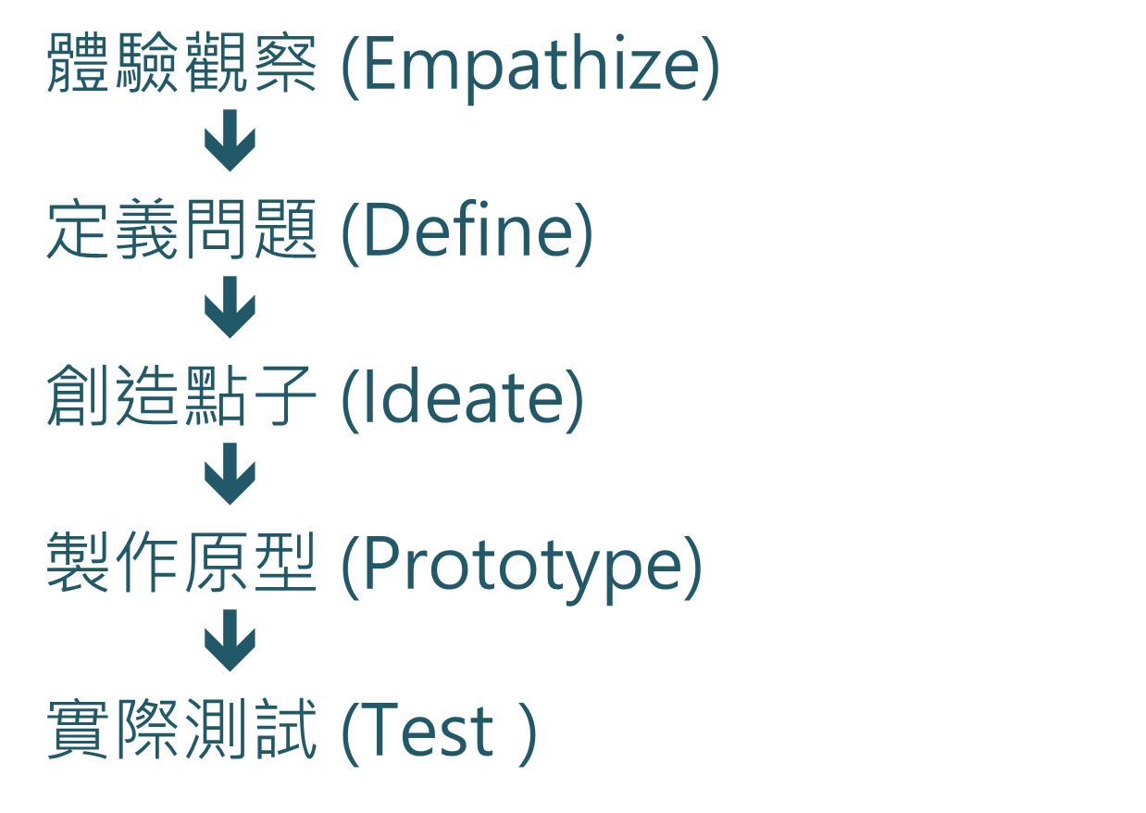
設計思維五部曲：

Slide 34
自評
請以1-5分為今天的作品和表現作評價，5分為最高。
(老師讀分數時，請舉手示意。）

Slide 35
延伸
但是，我們是否解決了假期餵飼水母的問題呢？假期之後，我們再做檢討吧！

Slide 36
THANK YOU

